Slide 1
Dental trauma; Classification, Epidemiology and Etiology
دکتر آتوسا جانشین
متخصص دندانپزشکی کودکان
REFERENCES : Textbook and Color Atlas of Traumatic Injuries to the Teeth (5th Edition,2019) / chapter 11

Slide 2
طبقه بندی صدمات دنتوآلوئولار
صدمه وارده به بافت های سخت دندانی و پالپ
صدمه وارده به بافت های پریودنتال
صدمه وارده به استخوان پشتیبان
صدمه وارده به لثه ومخاط دهان

Slide 3
صدمه وارده به بافت های سخت دندانی و پالپ

Slide 4
صدمه وارده به بافت های سخت دندانی و پالپ

Slide 5
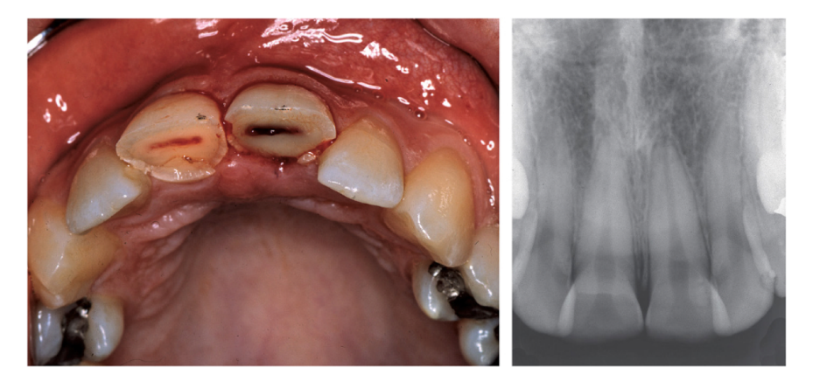

Slide 6
صدمه وارده به بافت های پریودنتال

Slide 7
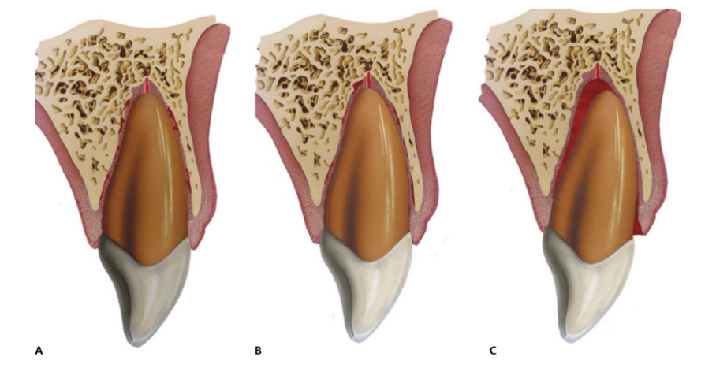
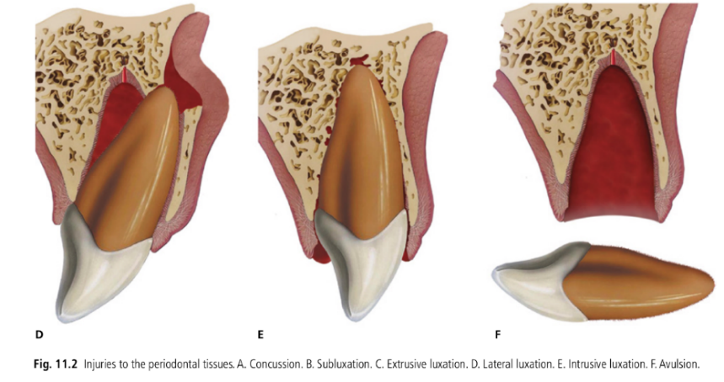
صدمه وارده به بافت های پریودنتال

Slide 8
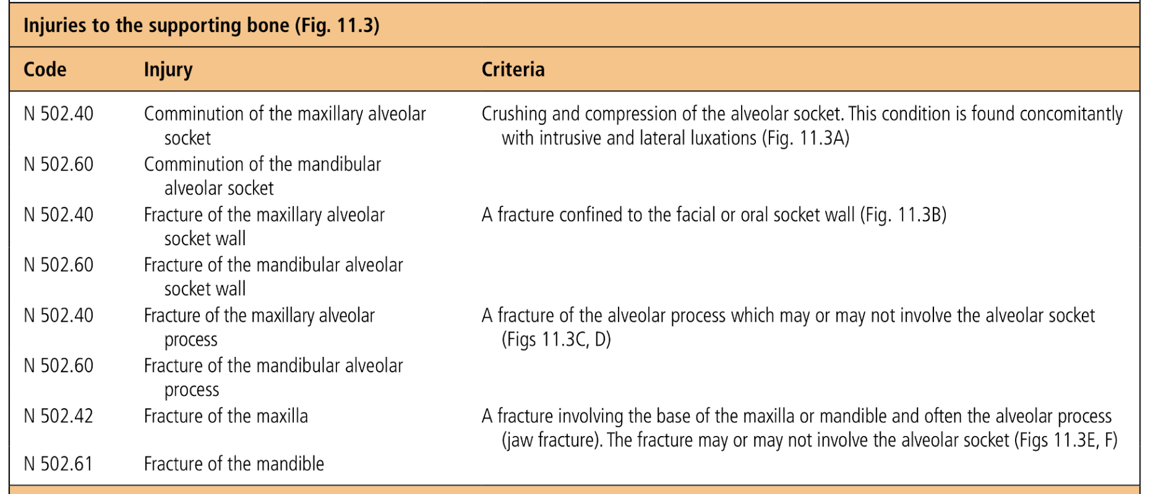
صدمه وارده به استخوان پشتیبان

Slide 9
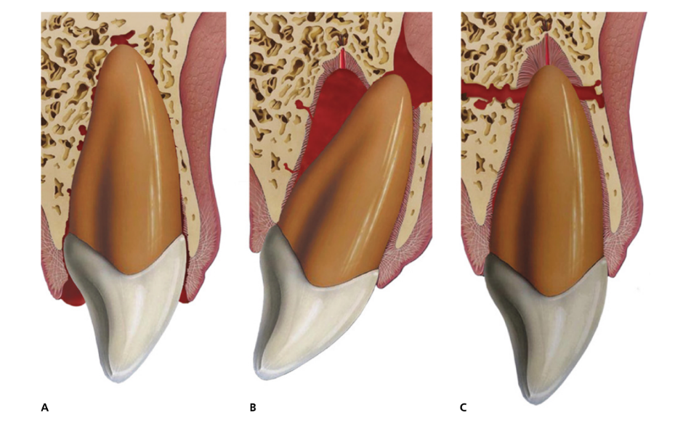
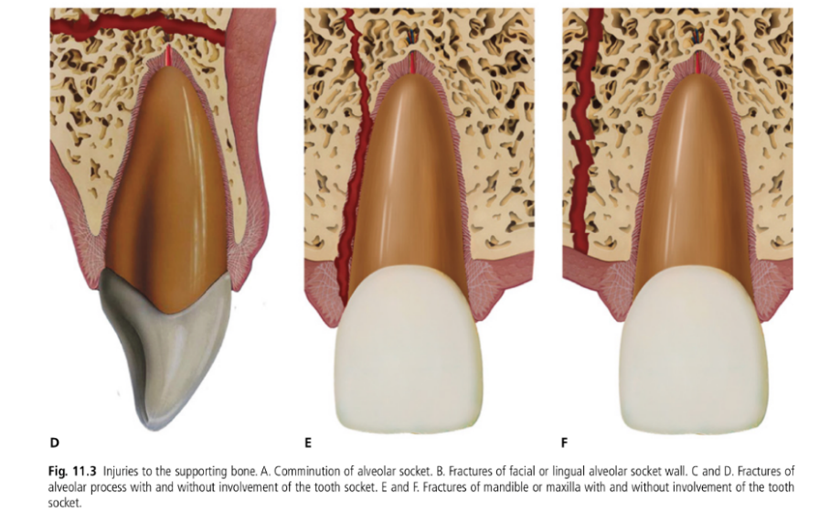
صدمه وارده به استخوان پشتیبان

Slide 10
صدمه وارده به لثه ومخاط دهان

Slide 11
صدمه وارده به لثه ومخاط دهان

Slide 12
Proportion of injured parts of the body

Slide 13
شیوع صدمه دندانی تروماتیک وارده به دندان های شیری

Slide 14
شیوع صدمه دندانی تروماتیک وارده به دندان های دائمی

Slide 15
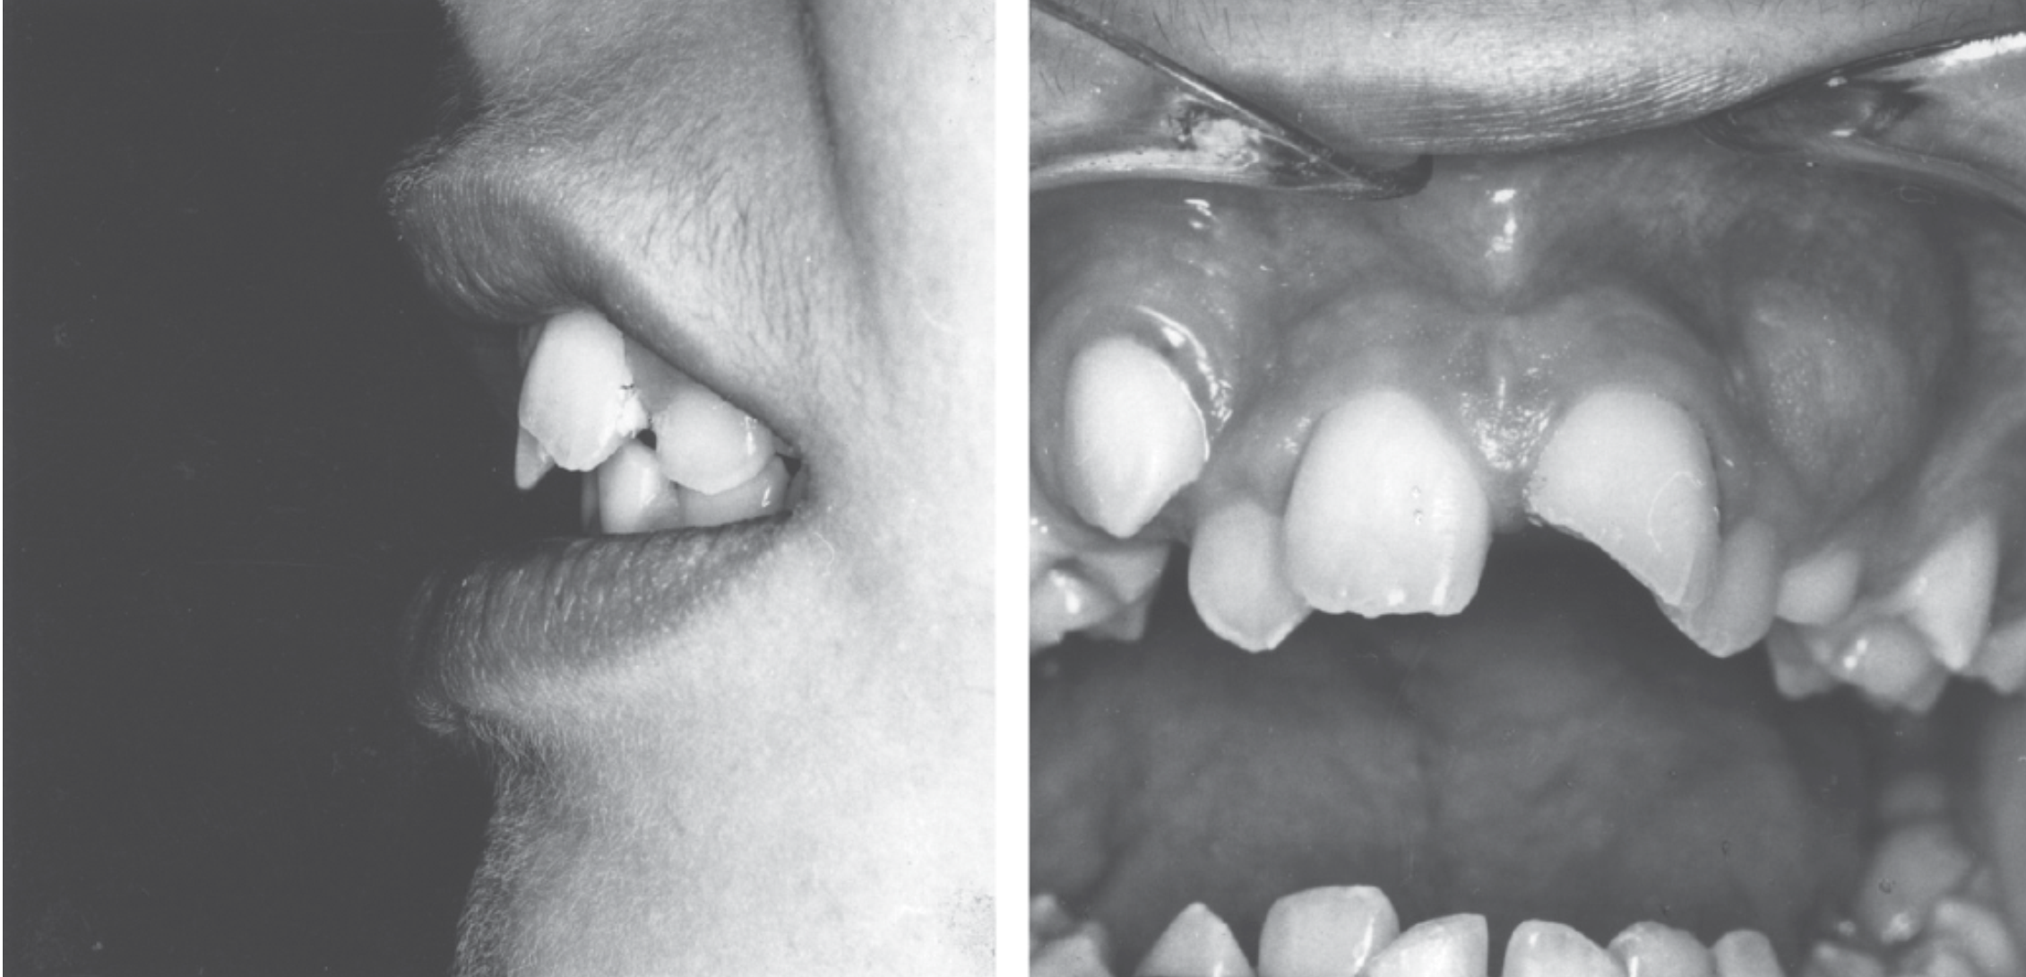
Predisposing factors
اورجت زیاد همراه با پروتروژن انسیزورهای بالا و بسته شدن ناکافی لب ، فاکتورهای مستعدکننده مهمی برای TDI هستند.
مطالعات نشان دادند که TDI در کودکان با انسیزورهای پروترود تقریبا 2 برابر کودکان دارای اکلوژن نرمال است.
پوشش ناکافی لب در مقایسه با پوشش کافی به ریسک 3 برابری TDI به انسیزورهای ماگزیلا منجر می شود.
سایر فاکتور ها: کودک بیش فعال، چاقی و اضافه وزن و کودکان دعواگیر

Slide 16
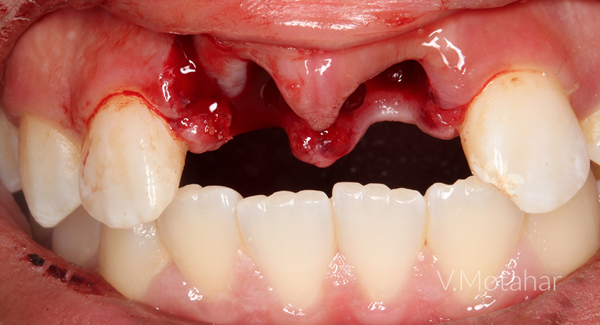
دندان های درگیر
دندان های قدامی بویژه سانترال ماگزیلا
ولی سانترال مندیبل و لترال های ماگزیلا کمتر..
این ترتیب هم برای دنتیشن شیری و هم دائمی می باشد.
صدمات دندانی معمولا تنها یک دندان را درگیر می کنند.

Slide 17
انواع صدمات
شایع ترین نوع آسیب تروماتیک وارده به دندان های دائمی شکستگی مینا و به دنبال آن شکستگی مینا و عاج است.
در دنتیشن شیری معمولا شایع ترین صدمات ، صدمات به ساختارهای پشتیبان است.

Slide 18
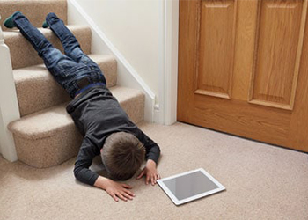
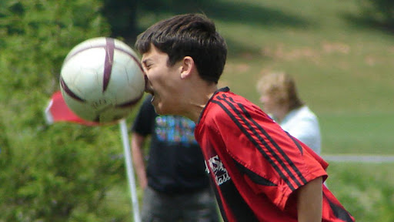
Etiology
Violence, sports, traffic incidents and falls are commonly cited in the literature as causes of TDI

